Slide 1
MPS - Reti

Slide 2
reti
A
punto – punto
B
Server
c
c
c

Slide 3
Request Response (comunicazioni HTTP internet)
pigio invio
(spedisco)
esegue la request definisce il CLIENT
browser
1
SERVER
www.example.com
request
network
response

Slide 4
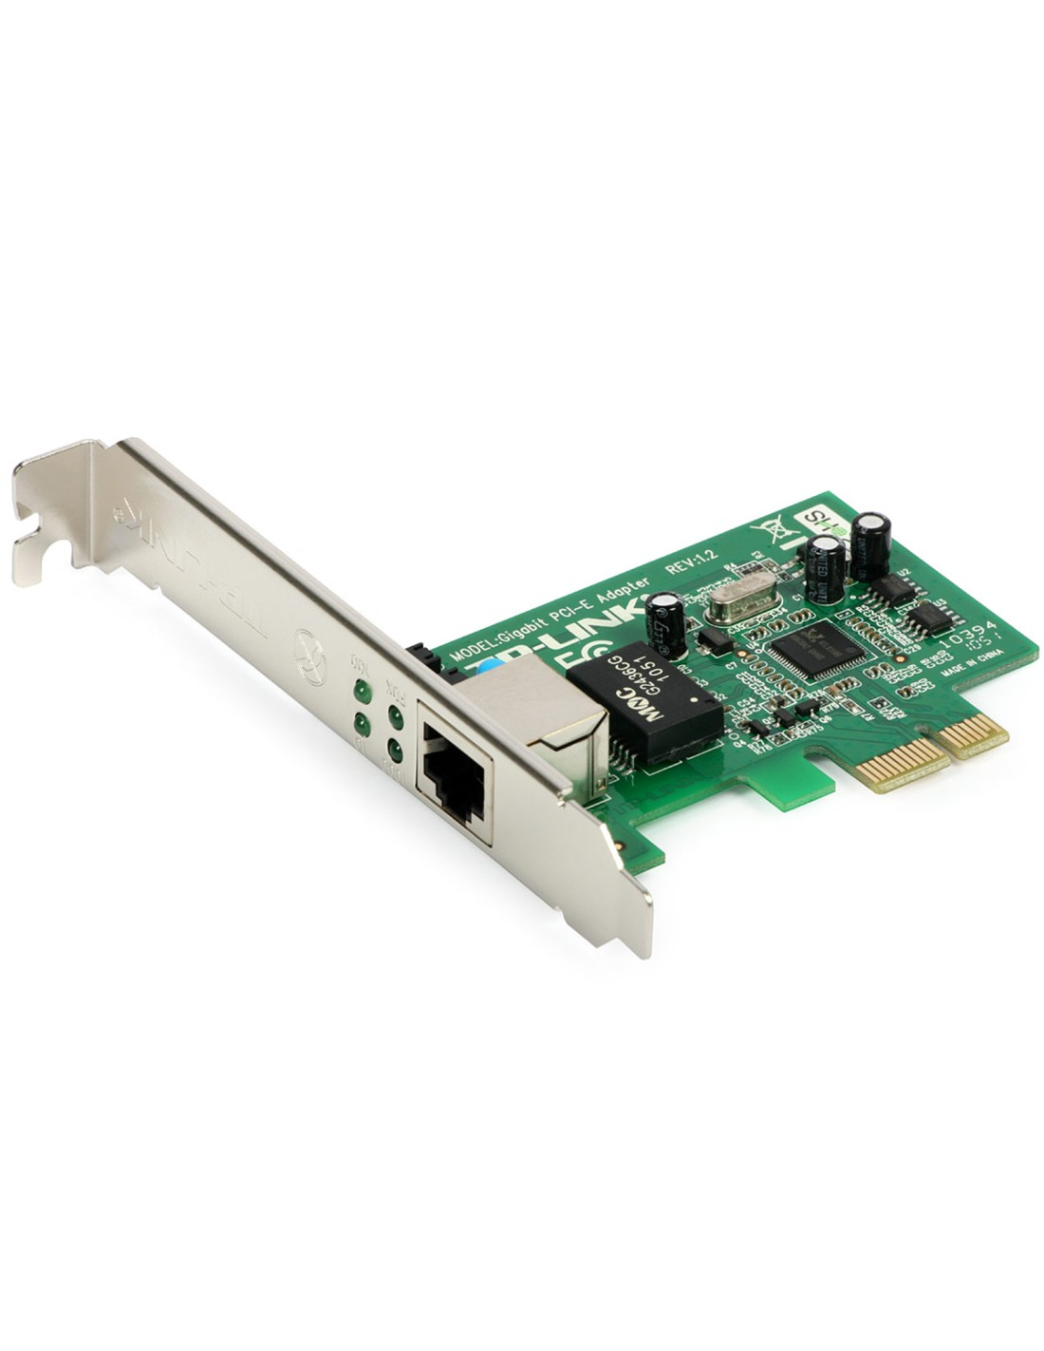
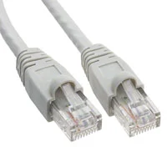
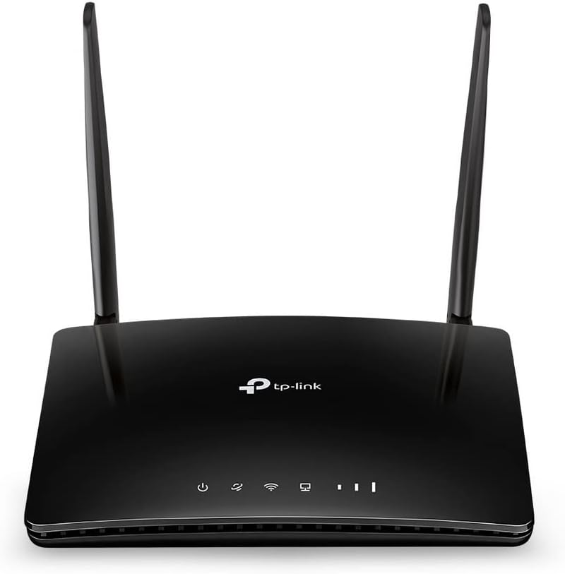
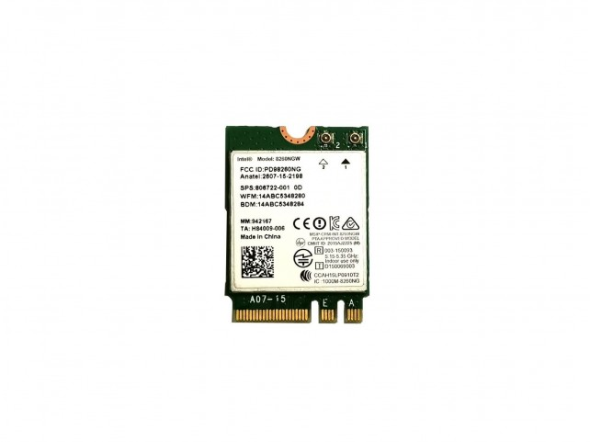

reti
c
c
c
c
mezzo fisico
+
linguaggio (protocollo)
c
Server
Network
Internet
IEEE 802.3
demanda la responsabilità della connessione ad una scheda ethernet
GSM
3G
LTE
5G, 5G+
(connessione dati)
wi-fi
c
optical fiber
IEEE 802.11
demanda la responsabilità della connessione fisica ad una scheda wlan
c
c
c
IEEE 802.15.1
demanda la responsabilità della connessione fisica al bluetooth

Slide 5
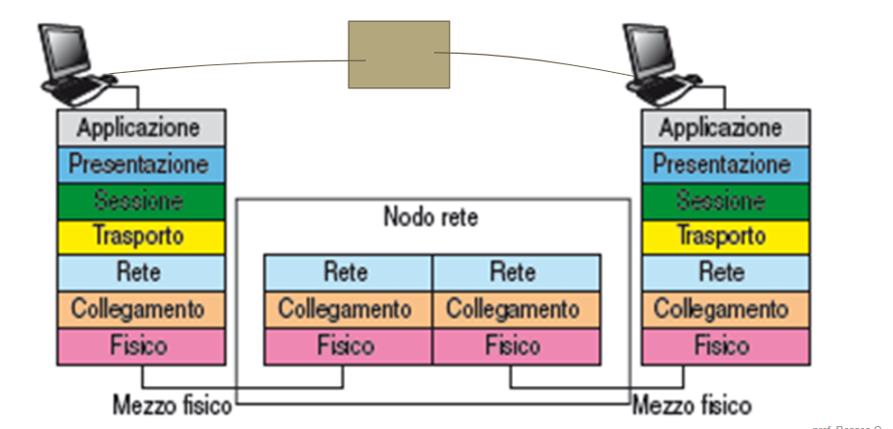
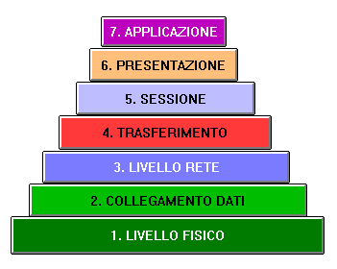
Modello ISO/OSI

Slide 6
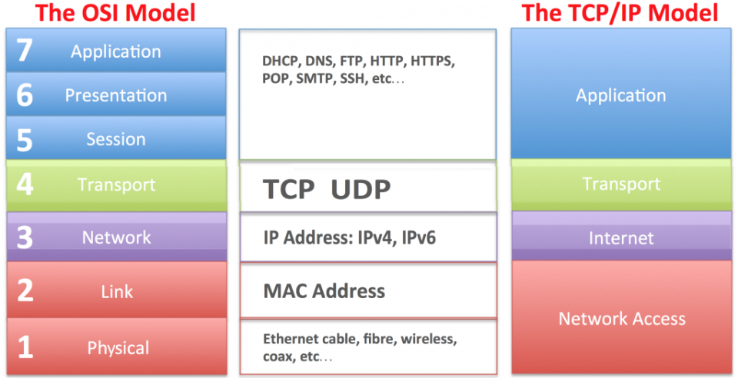
INTERNET - TCP/IP
request
mps.it
request
mps.it
request
mps.it
request
mps.it
request
mps.it
request
mps.it
request
mps.it
request
mps.it
payload
L1
L2
L3
L4
L4
L3
L2
L1

Slide 7
TCP/IP network address
S
84.32.10.5 (IPV4)
Network
Internet
C
192.168.1.158 (IPV4)
destinatario=
84.32.10.5
destinatario = xyz.it
84.32.10.5
destinatario=
192.168.1.158

Slide 8
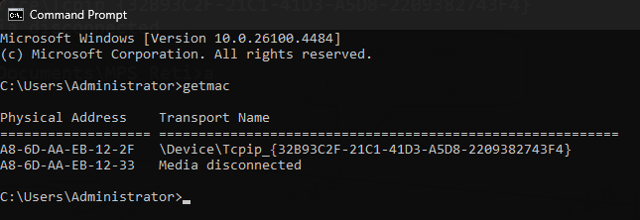
getmac (mostra i mac address disponibili)
wlan
card
ethernet
scollegata

Slide 9
reti
c
c
c
c
hub=concentratore che lavora a livello fisico
mezzo fisico
+
linguaggio (protocollo)
hub/switch
c
Server
Network
IEEE 802.3
demanda la responsabilità della connessione ad una scheda ethernet
gateway
192.168.1.1
GSM
3G
LTE
5G, 5G+
(connessione dati)
wi-fi
192.168.1.139
c
optical fiber
IEEE 802.11
demanda la responsabilità della connessione fisica ad una scheda wlan
c
c
c
IEEE 802.15.1
demanda la responsabilità della connessione fisica al bluetooth

Slide 10
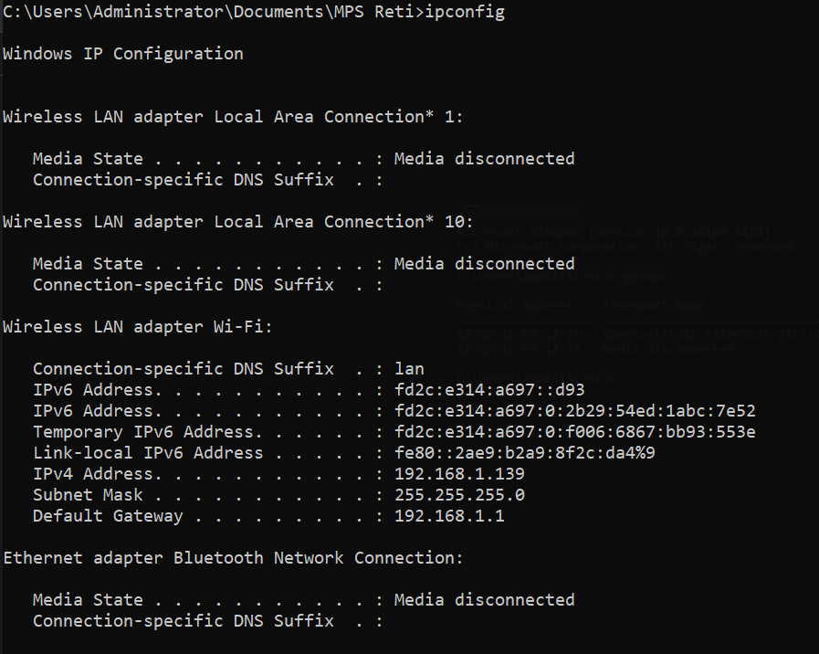
ipconfig (mostra indirizzi di rete)

Slide 11
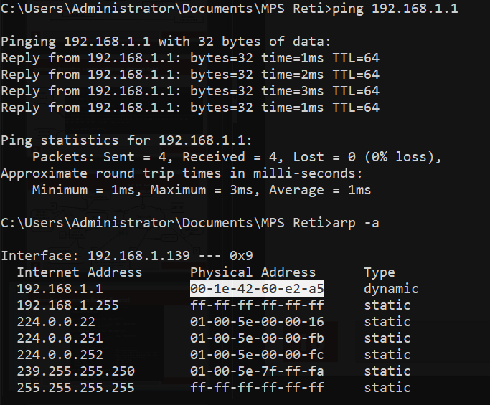
arp -a (rivela mac address)

Slide 12
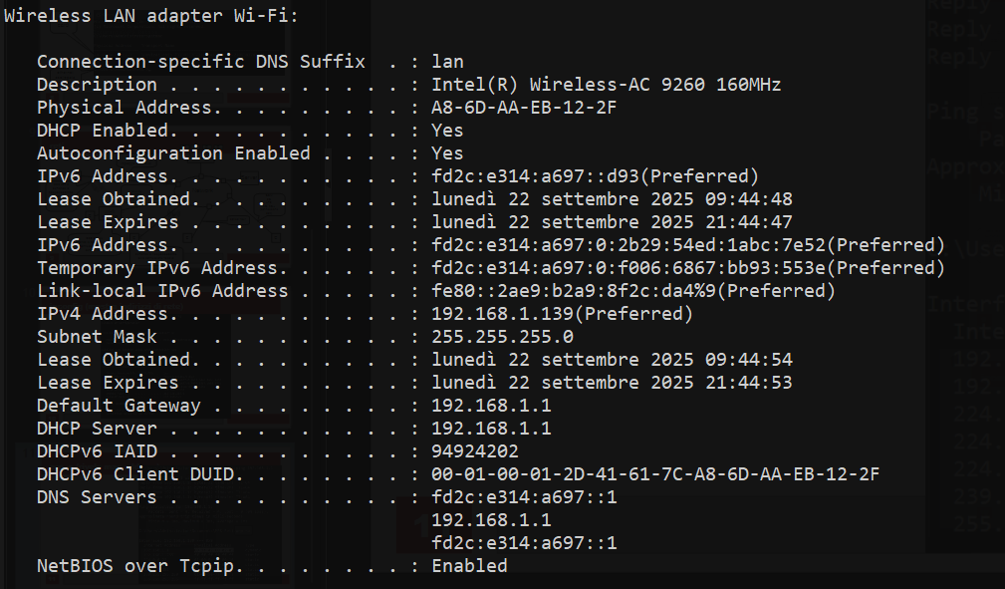
ipconfig /all

Slide 13
L1 Connettori a livello di network
Hub = concentratore ethernet, consente di unire piu macchine su un medesimo cavo
Repeater = estendono la lunghezza della rete
Modem = converte i segnali digitali in analogici (per esempio verso il provider telefonico)

Slide 14
L2 Collegamento dati
Switch: che ruota i collegamenti in base al mac address, ottimizza
Bridge: uniscono 2 segmenti di rete, in genere insieme agli switch

Slide 15
L3 Rete
Router: importantissimo perché consente di unire reti diverse (con diversi indirizzi) perché lavora tramite indirizzi IP
Switch layer 3: con qualche capacità di routing

Slide 16
L4 applicazione
Firewall: filtrano i pacchetti e costituiscono parte dei meccanismi di sicurezza della rete
Proxy: lavorano a stretto contatto delle applicazioni e/o dei protocolli applicativi
Gateway: general purpose

Slide 17
Dati verso una destinazione
Router che si occupano dell’instradamento dei pacchetti
Router che si occupano dell’instradamento (routing) dei pacchetti
PC
source
Server
app
Internet
Server
app
Server
app
Server
app

Slide 18
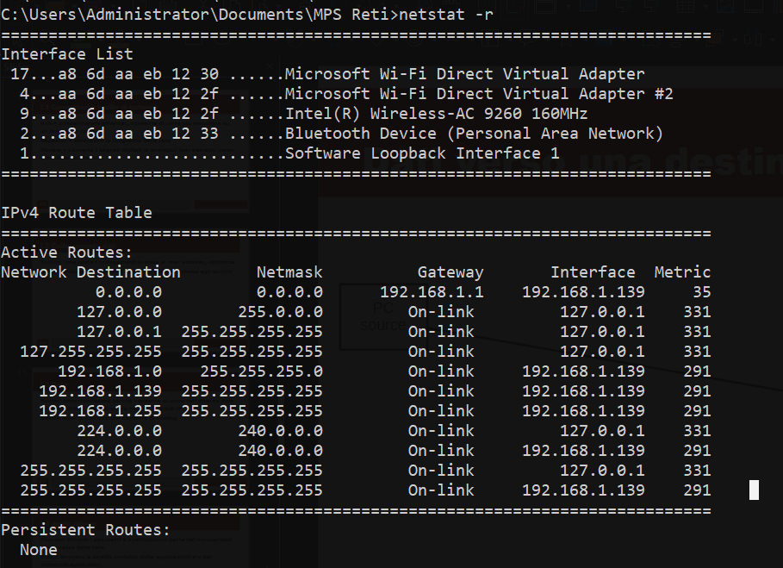
netstat -r (tabelle di routing)

Slide 19
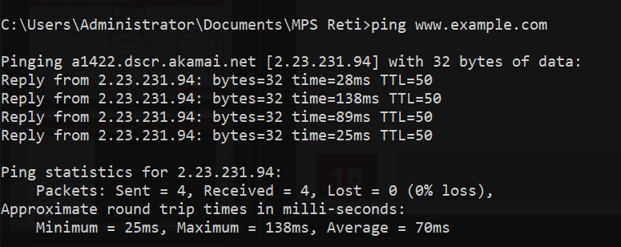
ping <indirizzo | hostName>
Ogni macchina vede sé stessa come 127.0.0.1 oppure localhost (local)

Slide 20
DNS è risolutore dei nomi di rete traduce da nome simbolico ad indirizzo ip
Domain
Name
Server
www.example.com
?
C
95.101.22.209
www.example.com
risolutore dei nomi
di dominio
95.101.22.209
devo publicare www.miaazienda.it
miazienda.it è il domain
www un server che appartiene al mio dominio quindi www.miazienda.it ==> ip_address
mail server di posta elettronica mail.miaazienda.it ==> ip_address

Slide 21
DNS
devo publicare www.miaazienda.it
miazienda.it è il domain
www un server che appartiene al mio dominio quindi www.miazienda.it ==> ip_address
mail server di posta elettronica mail.miaazienda.it ==> ip_address
www.miazienda.it
mail.miaazienda.it
Tabella DNS
DNS
pubblicata
propagata

Slide 22
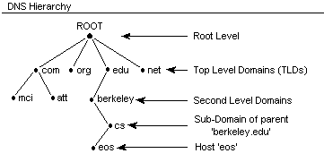
DNS
DNS Record
.it
miaazienda
www

Slide 23
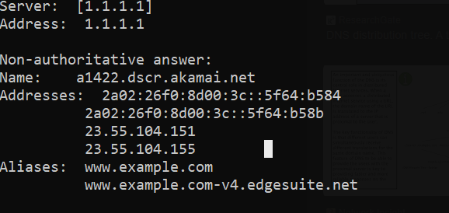
nslookup

Slide 24
DNS – Round Robin (load balancer)
A
www
server
a.b.c.34
request
server
a.b.c.72
request
request
server
a.b.22.72
request

Slide 25
subnet
192.168.8.1/24
Netmask
192.168.8.1
255.255.255.0
192.168.8.1
parte di rete
parte di host
(max 254 host)

Slide 26
subnet IPV4
Netmask
a.b.c.d
0.0.0.0
La parte di rete non esiste, tutti sono hosts
in totale 4.294.967.294
da IPV4 a IPV6 passano 340 trilioni di trilioni di trilioni di indirizzi

Slide 27

ipv4 subnet: supera i 4 miliardi di indirizzi
Internet
192.168.3.1
155.23.44.1
192.168.3.0
192.168.9.1
192.168.9.0
192.168.9.2
192.168.4.0
192.168.4.1
Intranet (private)
classe A /8 | 10.0.0.0 | 10.255.255.255
classe B /16 | 176.16.0.0 | 176.31.0.0
classe C /24 | 192.168.0.0 | 192.168.255.255

Slide 28
traceroute
Indirizzo del client
Indirizzo del router
Indirizzo del router
Indirizzo del router
classe A | 10.0.0.0 | 10.255.255.255
classe B | 176.16.0.0 | 176.31.0.0
classe C | 192.168.0.0 | 192.168.255.255
Intranet del provider
intranet del provider
internet
internet
internet
Intranet del destinatario
intranet del destinatario
Indirizzo del server

Slide 29
Servizi IP (TCP/UDP)
server
0
request
80 (web)
65534

